Slide 1

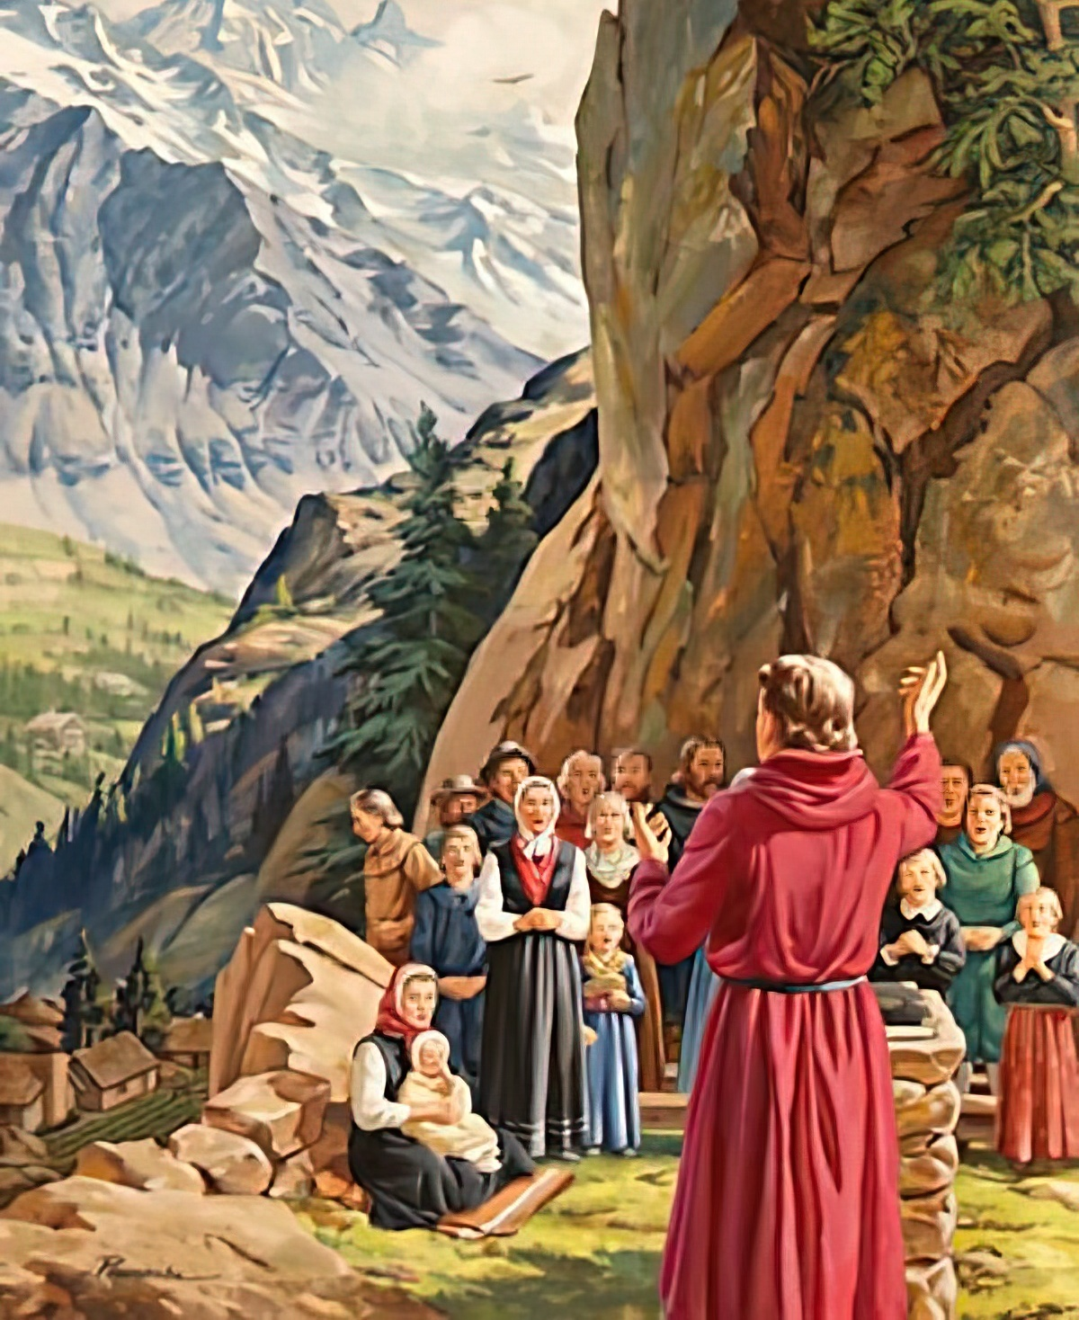
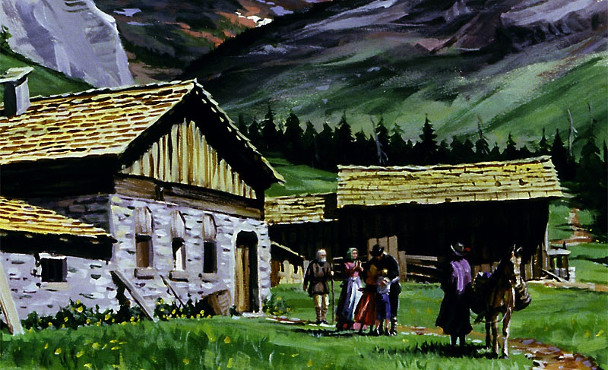
DÉFENDRE LA VÉRITÉ
Leçon 4 pour le 27 avril 2024

Slide 2
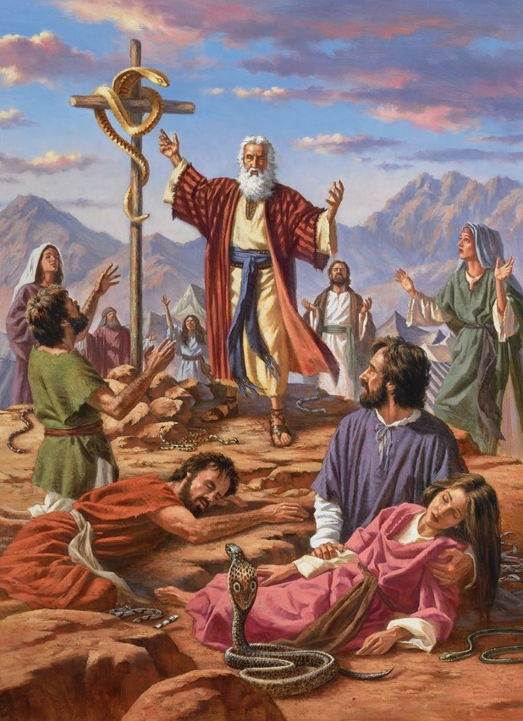
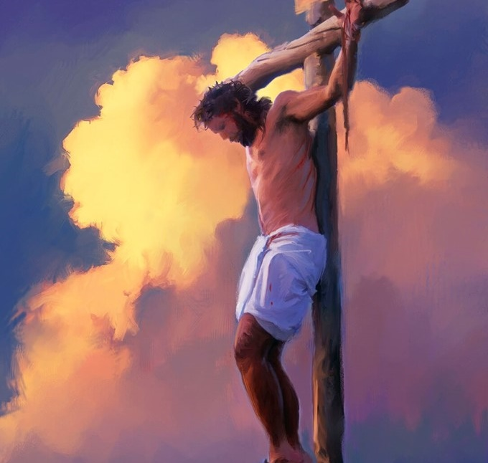
« Comme Moïse éleva le serpent dans
le désert, il faut de même que le Fils
de l'homme soit élevé, afin que quiconque croit en lui ne périsse pas, mais ait la vie éternelle. » (Jean 3.14, 15).

Slide 3

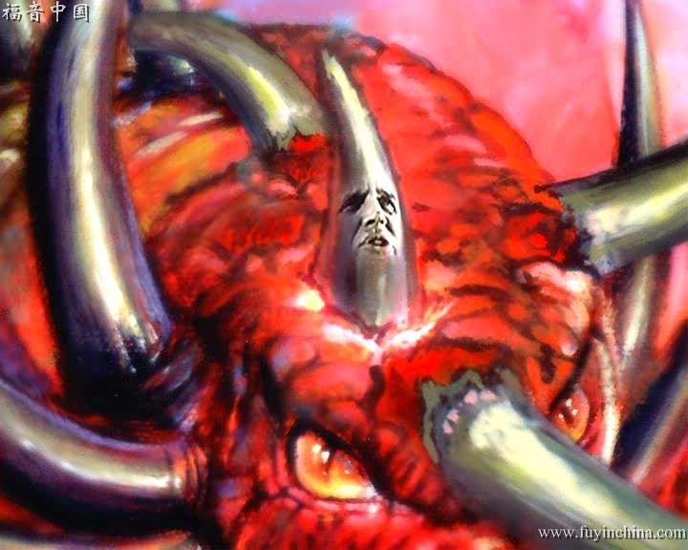
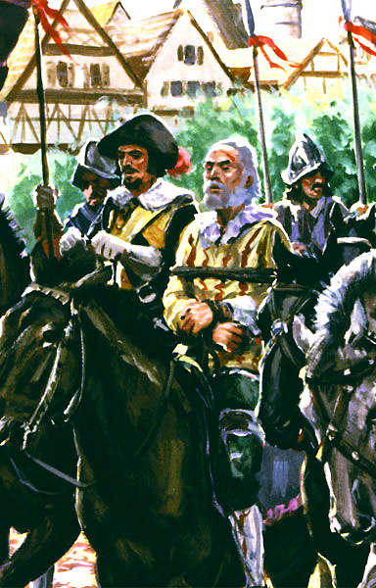
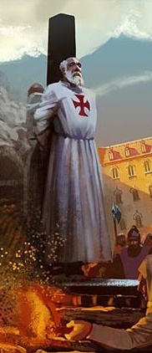







Daniel et l'Apocalypse annoncent une période au cours de laquelle Satan utilisera un pouvoir politico-religieux pour persécuter et détruire ceux qui resteront fermes dans la vérité.
Cette puissance « a renversé la vérité » (Daniel 8.12). En ce temps-là « Parmi les gens intelligents, plusieurs succomberont, et, à travers eux, le peuple sera purifié, affiné, blanchi, jusqu'au moment où viendra la fin, qui est pour le temps fixé. » (Daniel 11.35).
Pendant cette période - l'âge des ténèbres - la vérité a été remise en question. Mais il y avait des gens qui défendaient la vérité et qui étaient prêts à donner leur vie pour elle.
La vérité en question :
  Les temps de persécution
  Fidélité dans la persécution
La défense de la vérité :
  Partager la Bible : les Vaudois.
  L'étoile de la Réforme : John Wycliffe (théologien anglais).
  Fortifiés par la foi : Jan Hus (théologien tchèque) et d'autres.

Slide 4

LA VÉRITÉ EN QUESTION

Slide 5


LES TEMPS DE PERSÉCUTION
« Il prononcera des paroles contre le Très-Haut, il opprimera les saints du Très-Haut, il espérera changer les temps et la loi, et les saints lui seront livrés pendant un temps, des temps et la moitié d'un temps. » (Daniel 7:25)
La période de persécution est annoncée de trois manières différentes
« Un temps, des temps et la moitié d'un temps »
(Daniel 7.25 ; 12.7 ; Apoc. 12.14)
1.260 jours
(Apocalypse 11.3 ; 12.6)
42 mois
(Apocalypse 11.2 ; 13.5)
Le mot « temps » est synonyme
« d'année », tandis que l’expression « temps » utilisée
par Daniel signifie littéralement
« deux fois ».
Dans l'Antiquité comme aujourd'hui, la durée générique d'un mois est de 30 jours :
42 mois
30 jours
1.260 jours
1 an
2 ans
½ année
3 ½ ans
Toutes les expressions indiquent une seule période : 1 260 jours.
12 mois
24 mois
6 mois
42 mois
Selon le principe du « jour pour l'année » (Ezéchiel 4.6 ; Nombres 14.34), cette période de persécution s'étend sur 1260 ans d'histoire.
42 mois
30 jours
1.260 jours

Slide 6
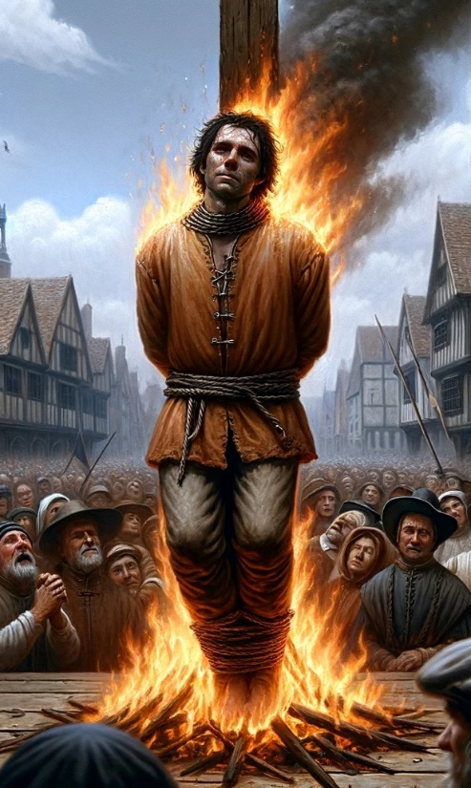
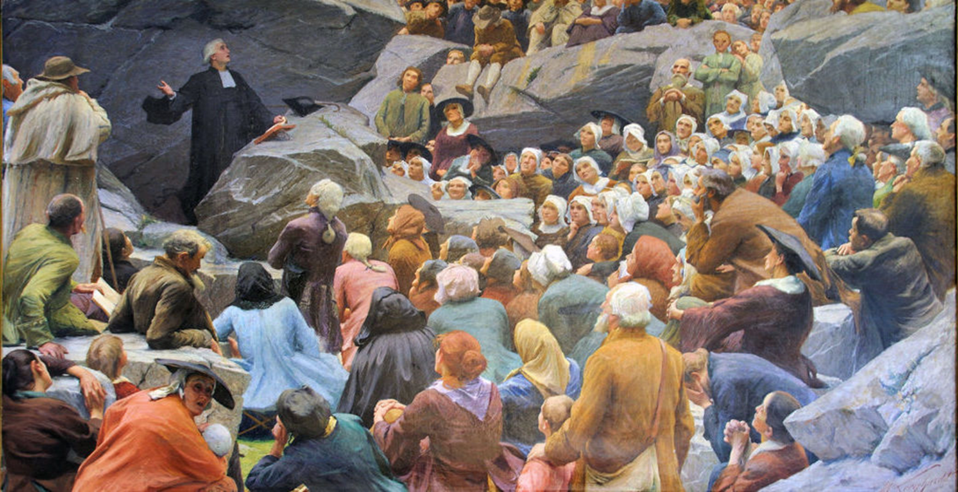
LES TEMPS DE PERSÉCUTION
« Il prononcera des paroles contre le Très-Haut, il opprimera les saints du Très-Haut, il espérera changer les temps et la loi, et les saints lui seront livrés pendant un temps, des temps et la moitié d'un temps. » (Daniel 7:25)
Quelle période historique couvre la persécution de 1 260 ans annoncée par Daniel et l'Apocalypse ?
Année 538
Année 1798
L'Eglise romaine acquiert un pouvoir politique après la défaite de trois tribus adeptes de l'arianisme :
les Hérules, les Vandales et les Ostrogoths.
Le général français Berthier,
sous les ordres
de Napoléon,
fait prisonnier le pape, mettant fin
à la suprématie
de l'Eglise romaine.
Lorsque dix royaumes politiques (les tribus qui ont envahi l'empire) émergeront de Rome, un autre royaume apparaîtra et renversera trois des dix royaumes (Daniel 7.23-25).
Comme il l'avait prophétisé, Dieu a préparé un lieu pour aider l'Eglise fidèle : le désert, c'est-à-dire les lieux peu habités (Apocalypse 12.6, 14).
Au temps des difficultés et des persécutions, les croyants fidèles
ont défendu fermement la vérité,
se réfugiant dans l'amour et la sollicitude de Dieu (Psaume 46.1-3).
Malheureusement, nombre d'entre eux ont dû payer leur loyauté de leur sang.

Slide 7



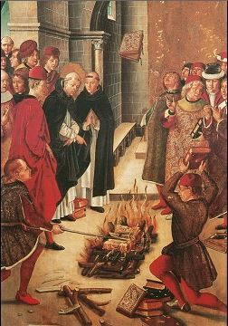
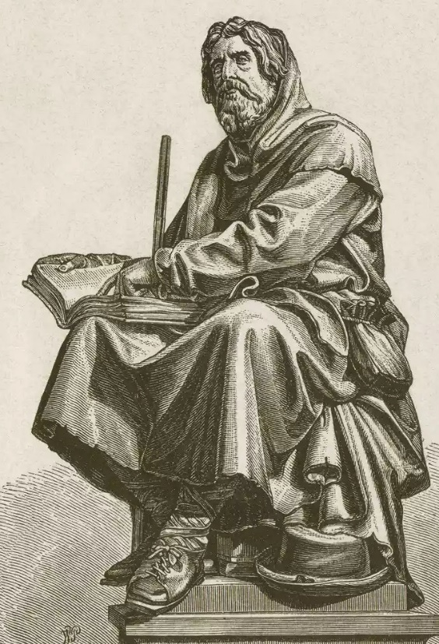
FIDÉLITÉ DANS LA PERSÉCUTION
« Très chers amis, j'avais un vif désir de vous écrire au sujet du salut qui nous est commun. Or, je me suis vu dans l'obligation de vous adresser cette lettre, afin de vous encourager à combattre pour la foi que Dieu a transmise une fois pour toutes à ceux qui lui appartiennent. » (Jude 1.3, Nouvelle Bible français courant.)
Une fois le pouvoir politique acquis, l'Eglise romaine a commencé à utiliser son pouvoir pour exiger que tout le monde se conforme à ses préceptes religieux, dont beaucoup avaient été pervertis.
A cela s'ajoute une corruption croissante des autorités religieuses. Pour éviter que les gens du peuple ne se rebellent contre son autorité, il s'est emparé de ce qu'il y a de plus précieux : la Parole de Dieu
Mais il n'a pas réussi à la détruire complètement. Des fidèles se sont levés qui, guidés par les enseignements bibliques et suivant les conseils de Jude, ont combattu vigoureusement pour défendre leur foi (Jude 1.3).
Revigorés par la puissance de la Parole, ils ont diffusé sans crainte leurs enseignements. Forts de promesses comme celle d'Apocalypse 2.10, ils ont été fidèles jusqu'à la mort, sachant qu'ils recevraient la couronne de vie.

Slide 8

LA DÉFENSE DE LA VÉRITÉ

Slide 9

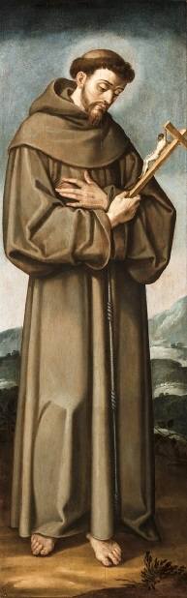
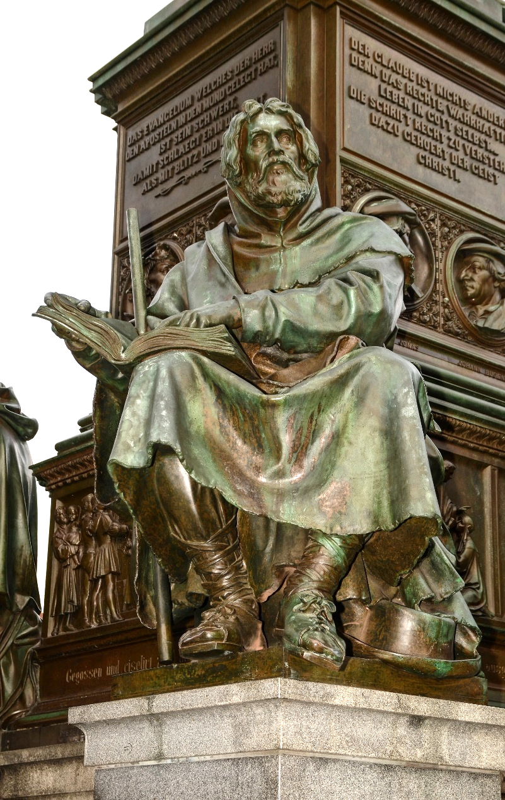
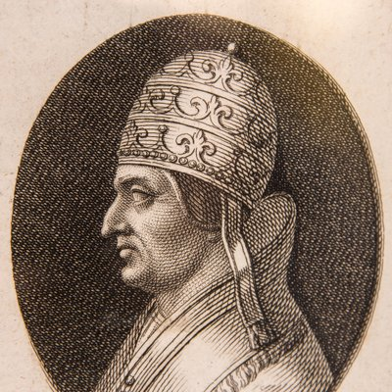

PARTAGER LA BIBLE : LES VAUDOIS
« Pierre et les autres apôtres répondirent : « Il faut obéir à Dieu
plutôt qu'aux êtres humains. » (Actes 5.29)
Pierre Valdo (Pierre Vaudès, 1140-1218), riche commerçant français qui a renoncé à sa fortune pour prêcher le Christ, fonde le mouvement des « Pauvres de Lyon », connus sous le nom de « Vaudois ». Le pape Alexandre III accepte son vœu de pauvreté.
Peu après, François d'Assise (1181-1226), qui a également fait vœu de pauvreté, approuvé par le pape Innocent III, a fondé le mouvement franciscain.
Entre-temps, le pape Lucius III avait condamné les disciples de Pierre Valdo comme hérétiques. Néanmoins, les franciscains sont devenus un pilier
de l'Eglise romaine, tandis que les Vaudois ont été persécutés jusqu'à la quasi-disparition. Pourquoi ?
En raison de leur fidélité. Les premiers étaient fidèles au pape, tandis que les seconds étaient fidèles aux enseignements de la Bible.

Slide 10
PARTAGER LA BIBLE : LES VAUDOIS
Qu'est-ce qui caractérise les Vaudois ?
Ils ont été les premiers à disposer
de la Bible dans leur propre langue (jusqu'alors, elle n'était disponible
qu'en latin, en grec ou en hébreu).
Comme il s'agissait d'un livre interdit, ils l'ont copié dans des grottes, se cachant des papistes qui les assiégeaient.
Ils avaient toujours avec eux des passages de la Bible qu'ils partageaient avec d'autres au moment opportun, leur donnant de l'espoir et de l'encouragement dans le Seigneur.
Ils ont préservé pendant des siècles les vérités bibliques qu'ils connaissaient. Ils étaient connus pour leur fidélité et leur dévouement.
Des villages entiers ont été convertis tant dans le sud de la France que dans le nord de l'Italie, dans le Piémont.
La plupart de ces villages ont été
rasés par la papauté et leurs
habitants massacrés.

Slide 11

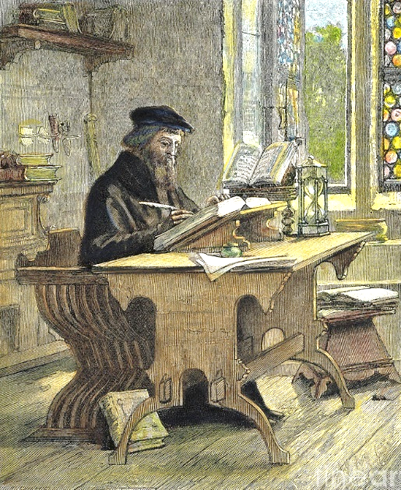
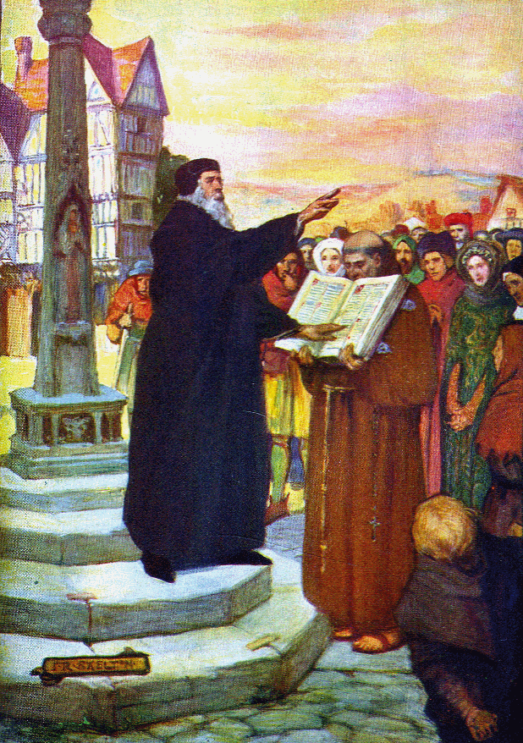
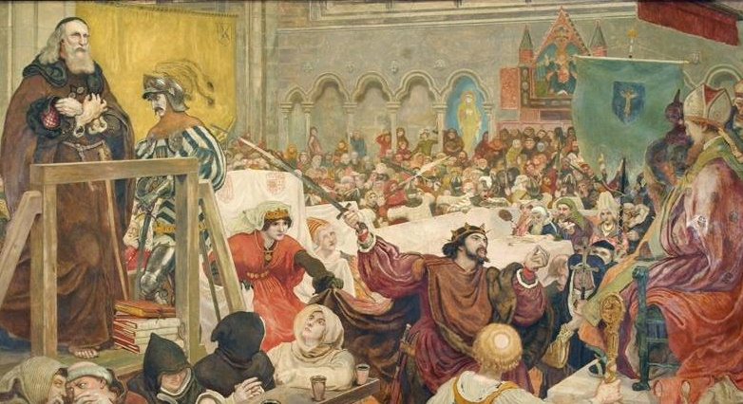
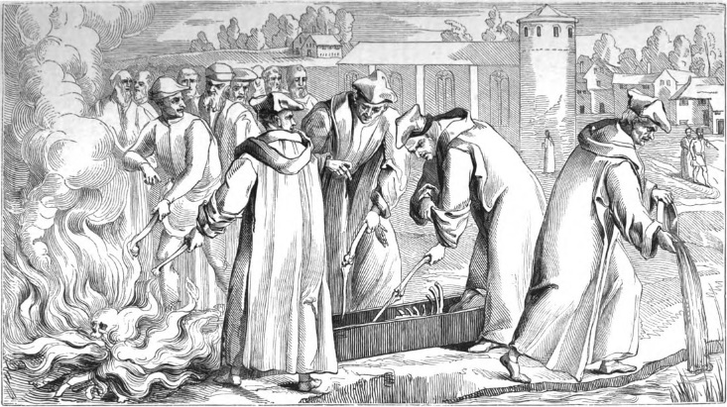
L'ÉTOILE DE LA RÉFORME : JOHN WICLEF (THÉOLOGIEN ANGLAIS)
« La conduite des justes ressemble à la lumière de l'aurore, dont l'éclat augmente jusqu'à ce qu'il fasse plein jour. » (Proverbes 4.18, Nouvelle Bible français courant.)
John Wiclef (théologien anglais, 1324-1384) a consacré une grande partie de sa vie à la traduction de la Bible en anglais. Qu'est-ce qui l'a motivé à le faire ? Deux raisons : Le Christ les avait transformés par la Parole, ils ont cru, et ils voulaient partager l'amour du Christ avec d'autres.
Celui qui étudie sincèrement la Bible et ouvre son cœur à l'influence du Saint-Esprit est transformé (Hébreux 4.12).
Bien entendu, cela le met en porte-à-faux avec l'Eglise officielle. Grâce à ses contacts avec les hauts fonctionnaires anglais, John a évité la mort aux mains de l'Eglise.
En 1428, les restes du réformateur ont été brûlés et ses cendres jetées dans la rivière. Ses cendres dispersées sont devenues le symbole de son héritage.
La petite lumière de la vérité allumée par John Wiclef atteignit la Bohême, où Jan Hus reprit son héritage. C'est ainsi que la vérité se fraya un chemin jusqu'à l'aube de la réforme. Le jour commençait à se lever.

Slide 12

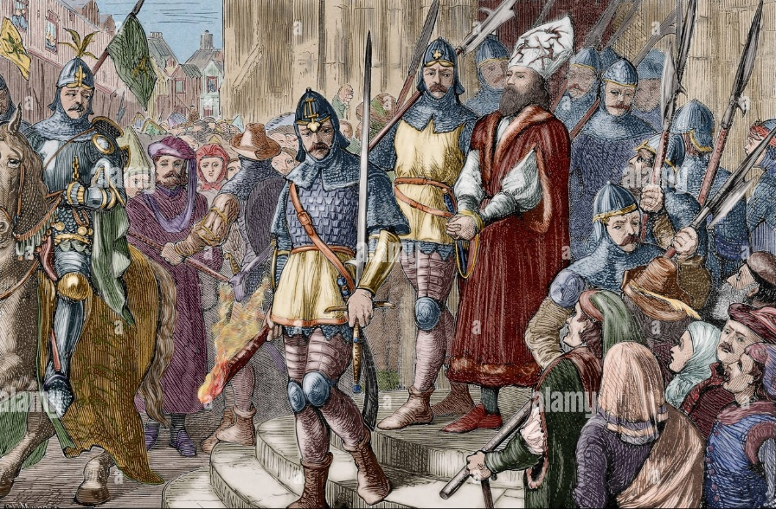
FORTIFIÉS PAR LA FOI : JAN HUS (THÉOLOGIEN TCHÈQUE) ET D'AUTRES.
« Celui qui a le Fils a la vie ; celui qui n'a pas le Fils de Dieu n'a pas la vie. » (1Jean 5.12)
John Wiclef (1324-1384) a été suivi par d'autres réformateurs :
Jan Hus
(1370-1415)
Jérôme
(1360-1416)
Tyndale
(1494-1536)
Hugo Latimer (1490-1555)
Qu'est-ce qui a donné à ces réformateurs le courage de mener à bien leurs réformes
et d'affronter les problèmes
et la mort ?
Ils ont cru aux promesses du Christ
La force du Christ était suffisante pour surmonter leurs épreuves.
Ils ont trouvé la joie de partager les souffrances du Christ.
Leur fidélité a été un puissant témoignage pour le monde.
Ils ont regardé au-delà du présent, vers un avenir glorieux.
Ils savaient que la mort était un ennemi vaincu.
Ils se sont accrochés aux promesses de la Parole de Dieu.
Jan Hus fut emprisonné et finalement brûlé sur le bûcher. De sa prison, il écrivit : « Comme Dieu a été miséricordieux envers moi, et comme il m'a admirablement soutenu. » Tout comme les promesses de Dieu ont soutenu son peuple dans le passé, elles nous soutiennent également aujourd'hui.

Slide 13

« Tous ceux qui, aux mauvais jours, serviront courageusement leur Maître, en suivant la voix de leur conscience, auront besoin de sang-froid,
de fermeté et d’une connaissance approfondie de Dieu et de sa Parole. Car les hommes qui seront fidèles au Seigneur seront persécutés, leurs mobiles, mis en doute, leurs meilleures intentions, mal interprétées et leurs noms, méprises comme le mal. Plus forte et plus pure sera la foi du peuple de Dieu, plus résolue sa détermination de lui obéir, plus farouche alors sera la lutte engagée par Satan pour exciter contre lui la colère des hommes qui, tout en ayant la prétention d’être justes, foulent aux pieds la loi de Dieu. Ceux qui voudront garder la foi — cette foi qui fut jadis donnée aux saints — devront faire preuve d’une confiance inébranlable en Dieu et prendre les résolutions les plus héroïques. »
(E. G. W. Conquérants pacifiques, p. 310.)

